Slide 1
Wahrscheinlichkeit
Notes:
Stochastik = Wkeit und Statistik

Slide 2
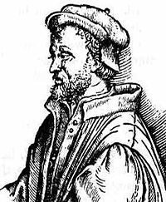
Der erste Stochastiker
Gerolamo Cardano 1501-1576
Liber de Ludo Aleae, Verfasst ca. 1530, Veröffentlicht 1663
Notes:
Hielt sich in Zeiten der Arbeitslosigkeit mit Würfelspielen über Wasser.

Slide 3
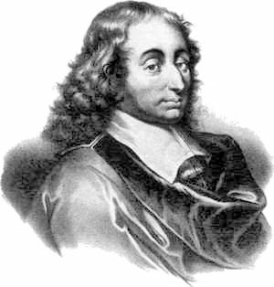
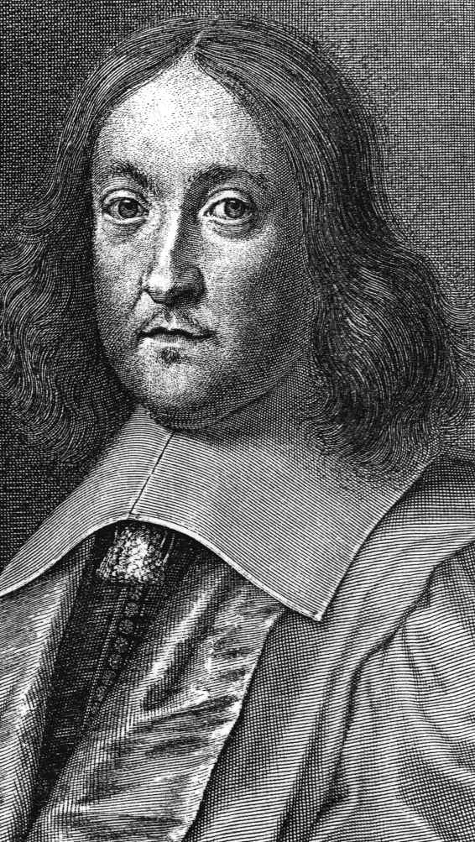
Die Geburtsstunde der Wahrscheinlichkeitsrechnung
Blaise Pascal (1623-1662) und Pierre de Fermat (1607-1665)
Briefwechsel zu einer Frage von Chevalier De Méré über zwei Würfelspiele
Notes:
De Méré schreib an Pascal. Er diskutierte darüber mit Fermat.

Slide 4
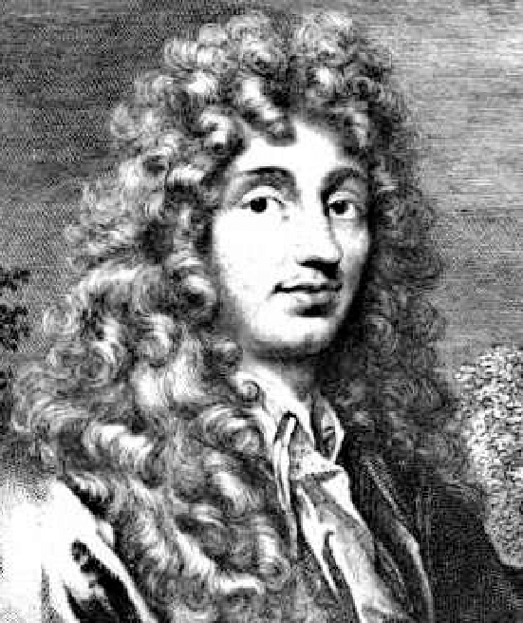
Nicht nur Spiele…!
Christiaan Huygens 1629-1695
Gerechte Witwenrente mit Methoden der Wahrscheinlichkeitsrechnung ermittelt
Notes:
Die neue Rente war geringer. Gerüchte sagen: Der Staatssekretär Johan de Wit wurde ein Jahr später deswegen gesteinigt

Slide 5
Heute: Wahrscheinlichkeit ist überall!
Versicherung (Wie hoch soll die Prämie sein?)
Sozialwissenschaften (Statistische Analysen)
Medizin (Sicherheit bei Diagnose-Tests)
Physik (Quantenmechanik)
Finanzen (Optionenbewertung)
Marktforschung (Welches Produkt kommt besser an?)
…

Slide 6
